Slide 1

溫莎華人宣道會 招待與關懷同工訓練

Slide 2

Contents
服事者的心態
招待同工注意事項
關懷同工注意事項

Slide 3
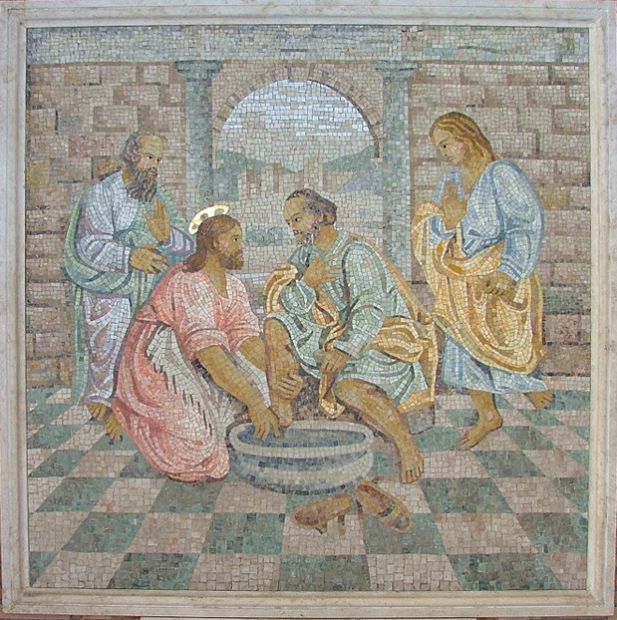
服事者的心態—耶穌的榜樣
門徒起了爭論，他們中間哪一個可算為大。耶穌說：外邦人有君王為主治理他們，那掌權管他們的稱為恩主。但你們不可這樣；你們裡頭為大的，倒要像年幼的；為首領的，倒要像服事人的。是誰為大？是坐席的呢？是服事人的呢？不是坐席的大嗎？然而，我在你們中間如同服事人的。(路二十四24-27)

Slide 4
服事者的心態—耶穌的榜樣
我是你們的主，你們的夫子，尚且洗你們的腳，你們也當彼此洗腳。我給你們作了榜樣，叫你們照著我向你們所做的去做。約十三14-15
耶穌的屬靈權柄不關乎祂的地位或名銜，而是關乎一條手巾。

Slide 5
前線
招待同工
招待會眾/新朋友
招待關懷
組
會眾
新朋友
領導補位
相互支援
關懷同工
關懷會眾/新朋友
後勤

Slide 6

招待同工
以愛心接待信徒(彼前四9) 及來賓(來十三2；多一8)乃是教會與信徒該有的責任。
招待同工在崇拜中， 代表教會負上這個任務，承擔起接待的使命。

Slide 7

相關經文
你們要互相款待，不發怨言。彼前四9
不可忘記用愛心接待客旅；因為曾有接待客旅的，不知不覺就接待了天使。來十三2
樂意接待遠人，好善，莊重，公平，聖潔自持。多一8

Slide 8
相關經文
你們要互相款待，不發怨言。彼前四9
不可忘記用愛心接待客旅；因為曾有接待客旅的，不知不覺就接待了天使。來十三2
樂意接待遠人，好善，莊重，公平，聖潔自持。多一8

Slide 9
相關經文
你們要互相款待，不發怨言。彼前四9
不可忘記用愛心接待客旅；因為曾有接待客旅的，不知不覺就接待了天使。來十三2
樂意接待遠人，好善，莊重，公平，聖潔自持。多一8

Slide 10

主要職責
代表教會歡迎每一位來參加崇拜的人，讓初到教會的人如沐春風，招待同工是教會的第一印象，讓新朋友與會友都感受到被歡迎和接納。
維持教會內外的秩序

Slide 11
事前預備
查看程序表，預備需用物品，如佈置招待桌、預備要用的週報、點名冊、新朋友留名單、聖經、詩歌本(如需要)、當天要派發的單張等。
以禱告的心托住教會，為每位與會者默默禱告。

Slide 12
事前預備
查看程序表，預備需用物品，如佈置招待桌、預備要用的週報、點名冊、新朋友留名單、聖經、詩歌本(如需要)、當天要派發的單張等。
以禱告的心托住教會，為每位與會者默默禱告。

Slide 13
事前預備
請於主日早上9點15分前抵達會場，審視會場的整齊，檢查冷暖氣、燈光的運作是否妥當。
服裝要端莊、合宜。
保持喜樂與微笑來服事與會者。

Slide 14
事前預備
請於主日早上9點半前抵達會場，審視會場的整齊，檢查冷氣、燈光、風扇的運作是否妥當。
服裝要端莊、合宜。
保持喜樂與微笑來服事與會者。

Slide 15
事前預備
請於主日早上9點半前抵達會場，審視會場的整齊，檢查冷氣、燈光、風扇的運作是否妥當。
服裝要端莊、合宜。
保持喜樂與微笑來服事與會者。

Slide 16
崇拜開始前
可以以「歡迎來聚會」、「早安」、「上帝祝福你」、「願神與我們的聚會同在!」等為歡迎的話語。
若是新朋友，則簡單說明教會藍圖：程序單的內容功用、廁所、茶水供應處、兒童主日學教室等。
請新朋友填寫新朋友留名單，並了解新朋友狀況，並紀錄，將新朋友名單交給司會，以便在報告時間予以歡迎。

Slide 17
崇拜開始前
多說：「歡迎你」、「早安」、「上帝祝福你」，盡量少講「你今天很美」、「你的髮型變了」等。
若是新朋友，則簡單說明教會藍圖：程序單的內容功用、廁所、茶水供應處、兒童主日學教室等。
請新朋友填寫新朋友留名單，並了解新朋友狀況，並紀錄，將新朋友名單交給司會，以便在報告時間予以歡迎。

Slide 18
崇拜開始前
多說：「歡迎你」、「早安」、「上帝祝福你」，盡量少講「你今天很美」、「你的髮型變了」等。
若是新朋友，則簡單說明教會藍圖：程序單的內容功用、廁所、茶水供應處、兒童主日學教室等。
請新朋友填寫新朋友留名單，並了解新朋友狀況，並紀錄，將新朋友名單交給主席，以便在報告時間予以歡迎。

Slide 19
崇拜開始前
提醒會友來到教會後，要安靜等候神和為服事同工和牧師守望禱告，為自己有領受和面見神的渴慕來禱告。

Slide 20
溫莎華人宣道會新人留名單2024更新版

Slide 21
崇拜開始前
代表教會迎接每一位信徒的到來，引導會友盡量往前坐，讓遲到的會眾入座。
控制座位，領人到適當的位置。

Slide 22
崇拜開始前
代表教會迎接每一位信徒的到來，引導遲到的會眾入座。
控制座位，領會眾到適當的位置/新朋友到專區。

Slide 23
崇拜進行中
收奉獻(禱告詞，請事先預備)
注意年長者，有需要者，及時予以協助。
處理聚會中突發、外來的狀況(如外送、移車等)
在禱告時，提醒要藉機離席的會眾，應等禱告結束時才走動。

Slide 24
崇拜進行中
收奉獻(禱告詞，請事先預備)
注意年長者，有需要者，及時予以協助。
處理聚會中突發、外來的狀況(如外送、移車等)
在禱告時，提醒要藉機離席的會眾，應等禱告結束時才走動。

Slide 25
崇拜進行中
收奉獻(禱告詞，請事先預備)
注意年長者，有需要者，及時予以協助。
處理聚會中突發、外來的狀況(如流浪漢、擅闖者等)
在禱告時，提醒要藉機離席的會眾，應等禱告結束時才走動。

Slide 26
崇拜進行中
收奉獻(禱告詞，請事先預備)
注意年長者，有需要者，及時予以協助。
處理聚會中突發、外來的狀況(如外送、移車等)
在最後祝禱時，提醒要藉機離席的會眾，應等禱告結束時才走動。

Slide 27
崇拜結束時
聚會完要收拾聖經、程序單、詩歌本、空聖餐杯、刊物歸位。
聚會結束時盡量和新朋友攀談，並介紹給弟兄姊妹認識。
新朋友離開前，請為他們代禱與祝福！

Slide 28
崇拜結束時
聚會完要收拾聖經、程序單、詩歌本、刊物歸位。
聚會結束時盡量和新朋友攀談，並介紹給合適的小組長或弟兄姊妹認識。
新朋友離開前，請為他們代禱與祝福！

Slide 29
崇拜結束時
聚會完要收拾聖經、程序單、詩歌本、刊物歸位。
聚會結束時盡量和新朋友攀談，並介紹給弟兄姊妹認識。
新朋友離開前，若是可行，請為他們代禱與祝福！

Slide 30
崇拜結束時
將會友點名出席表，給關懷同工和小組長關懷使用。

Slide 31
複習：主要職責
代表教會歡迎每一位來參加崇拜的人，讓初到教會的人如沐春風，招待同工是教會的第一印象，讓新朋友與會友都感受到被歡迎和接納。
維持教會內外的秩序

Slide 32
實戰演練
狀況：新朋友夫妻帶小朋友來。(會前、會中和會後招待)

Slide 33
關懷/小組關懷同工注意事項
記得每一個小組長/組員的生日，打電話或微信賀卡給他！
沒來的會友/組員當週就要打電話給他，了解狀況並為他禱告祝福，不是為了點名是為了愛心！

Slide 34
關懷/小組關懷同工注意事項-電訪
當收到新朋友名單時，招待關懷組同工需要分析名單，請關懷/小組關懷同工打電話探訪並邀請下次聚會。
後再請適合的小組長或牧者適合的小組長打電話。
最後請小組長/牧者家訪！
電訪的結尾，請記得為他做代禱事項與祝福禱告
(以上都必須要在新朋友來聚會後，一週內執行)

Slide 35
關懷/小組關懷同工注意事項-家訪
電訪取得初步成果後，接下來就是邀約家訪！
按照家訪的對象，招待關懷組選定合適的同工，偕同家訪(可以是小組長或牧師)
家訪請不要空手去，家訪請不要空手去， 家訪請不要空手去，很重要講三遍！
家訪是了解他們家的近況，邀請聚會並最後代禱與祝福！

Slide 36
關懷同工注意事項-紀錄
無論是電訪與家訪，在當中請你要記錄其訪談的內容並回報！以利下一次探訪，可以追蹤進度！
1.背景近況類：個人近況、家庭近況
2.對於基督信仰的接受度：
邀請主日/小組聚會、幸福小組、邀請一對一陪讀等
3.代禱事項與祝福(下一次探訪的切入點)

Slide 37
不要出現「長」，但要「常」出現

Slide 38
前線
招待同工
招待會眾/新朋友
招待關懷
組
會眾
新朋友
領導補位
相互支援
關懷同工
關懷會眾/新朋友
後勤

